Slide 1

Військові традиції – важливий фактор державотворення
Презентацію виготовив
учень 10 класу
Верхньотерсянської ЗОШ
Журавко Валерій Олександрович
Науковий керівник: Білан Світлана Іванівна

Slide 2
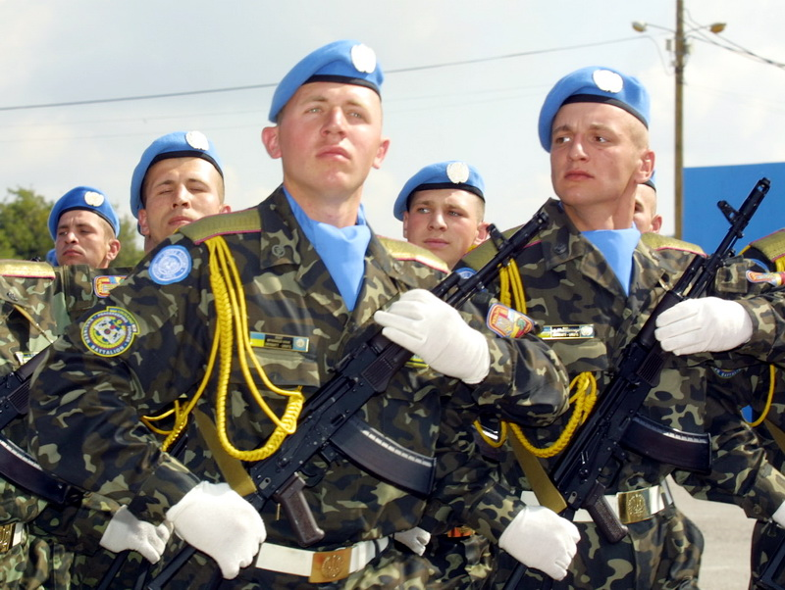
Актуальність дослідження
Актуальність дослідження полягає в тому, що в процесі державотворення дуже важливим є вивчення традицій захисту держави, бо незалежність вимагає захисту кордонів, територіальної цілісності, а значить використання ефективних військових традицій.

Slide 3
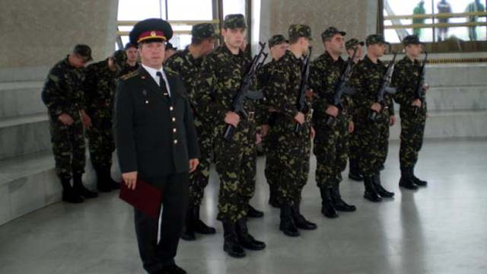
Мета дослідження
Мета дослідження: комплексне дослідження військових традицій на території України та пошук детермінантів оптимізації формування військових традицій, їх впливу на процеси державотворення в умовах незалежної України.

Slide 4
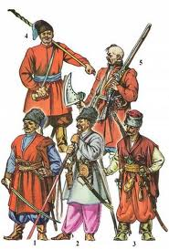
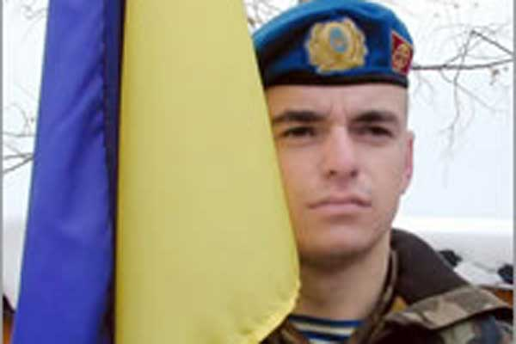
Завдання дослідження
Досягнення поставленої мети передбачає вирішення наступних завдань:
проаналізувати ґенезу осмислення військових традицій;
встановити сутність, структуру, особливості військових традицій та їх функції;
дослідити етапи становлення і розвитку військових традицій українського суспільства;
розкрити взаємозв’язок традицій і новаторства у будівництві Збройних Сил України;
експлікувати правову соціалізацію як важливий чинник реалізації військово-правових традицій;
встановити і обґрунтувати дієвий механізм впровадження військових традицій у сучасній Україні.

Slide 5
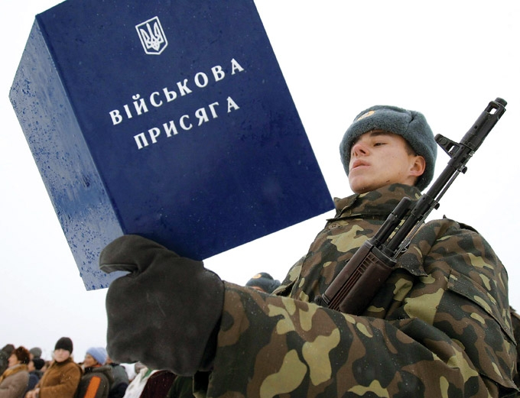
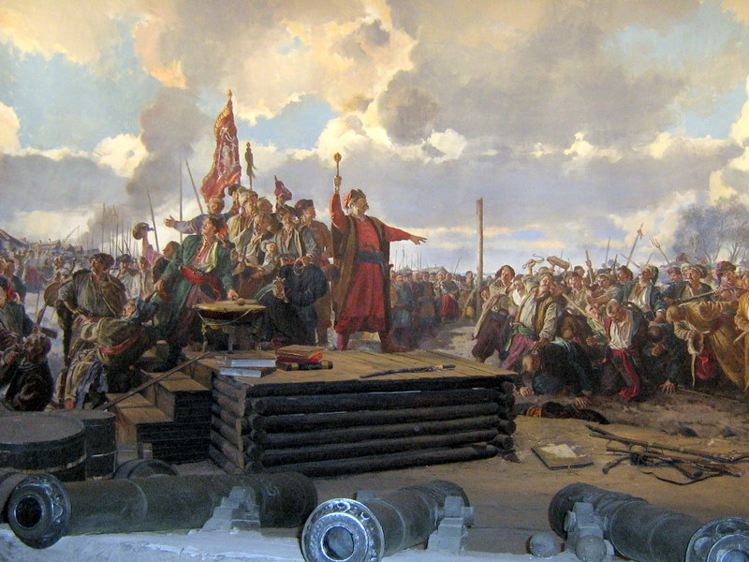
Об'єкт та предмет дослідження
Об’єктом дослідження є традиції державотворення.
Предметом дослідження є військові традиції та детермінанти оптимізації формування військових традицій у сучасній Україні

Slide 6
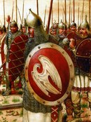
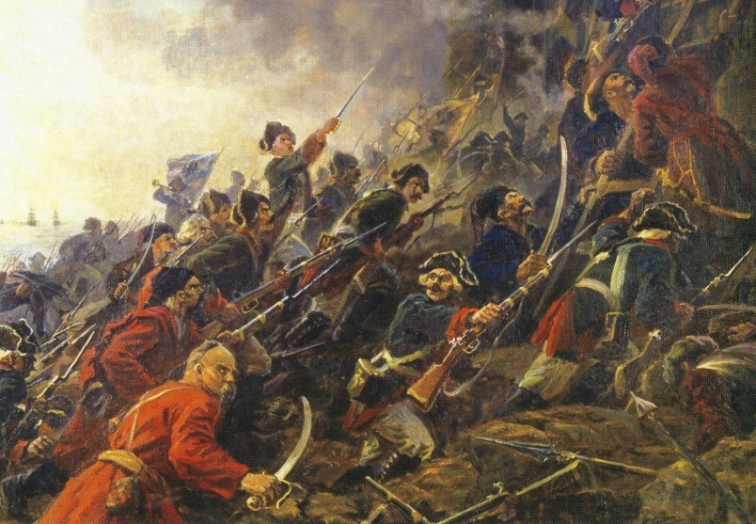
Методи дослідження
Методи дослідження: загально логічний, діалектичний, історичний, системний, герменевтичний, структурний, порівняльний, узагальнення, систематизації. Дослідження виконано на основі принципів пізнання: науковості, об’єктивності, історизму, комплексності.

Slide 7
Наукова новизна роботи
Наукова новизна :
Вперше:
- визначено військові традиції як важливий фактор державотворення;
- здійснена спроба розкрити взаємозв’язок традицій і новаторства у будівництві Збройних Сил України.
Дістало подальшого розвитку:
системне дослідження ґенези військових традицій;
системне дослідження етапів становлення і розвитку військових традицій українського суспільства;
філософська експлікація правової соціалізації як важливого чинника реалізації військово-правових традицій;
обґрунтування військово-патріотичного виховання як дієвого механізму впровадження бойових традицій.
Удосконалено:
знання про сутність, структуру, особливості військових традицій та їх функції.

Slide 8

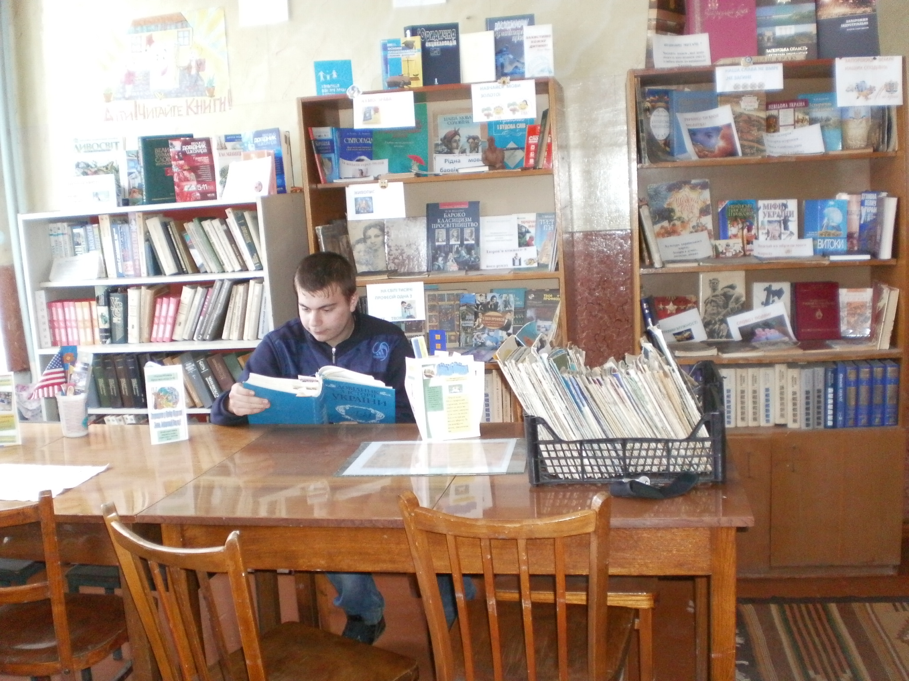
Теоретичне і практичне значення дослідницької роботи
Практичне значення одержаних результатів визначається можливостями використання матеріалів в подальших дослідженнях. Результати дослідження використовуються на уроках та на виховних заходах.
Теоретичне значення дослідницької роботи полягає в тому, що сформульовані в роботі висновки створюють основу для подальшого дослідження.

Slide 9
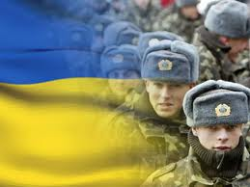
Військова традиція – фактор державотворення
У військових традиціях зібраний досвід захисту держави. Важливим елементом державотворення є будівництво Збройних сил та створення системи захисту. Військові традиції є основою формування обороноздатності країни та патріотичних почуттів до неї.
Ст. 65 Конституції України: Захист Вітчизни, незалежності та територіальної цілісності України, шанування її державних символів є обов’язком громадян України.

Slide 10
Сутність, структура, функції, особливості військових традицій
Ознаки:
принцип збереження,
передачі,
повторюваності,
наступності
зв’язок з новаторством
Психологічний компонент
Риси:
соціальне походження,
стійкий характер,
тривалість.
Особливість: стійка мотивація
до захисту Вітчизни
Принципи, норми, способи, методи, прийоми, підходи.
Культурний, виховний
компоненти
Історичний, соціальний
компоненти
Духовна основа –
патріотизм
Сутність полягає в
закріпленні,
повторюваності,
специфічній формі передачі,
масовості прояву,
збереженні досвіду захисту
Вітчизни його трансляції
наступним поколінням
Функції
охоронна, виховна,
пізнавальна,
аксіологічна,
комунікативна,
культуро-творча
Особливості: саморозвиток,
саморегуляція
Рівні: соціальна психологія,
ідеологія, науково - теоретичний
рівень, рівень побутової
свідомості
Механізм повторення,
сприйняття, засвоєння,
відтворення, передачі
стійких норм традиції
Елементи ідеології, ідеї,
суспільної психології,
почуття.
Професійний компонент

Slide 11

Класифікація військових традицій
  За рівнем спільності
Традиції за їх роллю
Загальні
Часткові
Прогресивні
Реакційні
За сферами діяльності
Приклад командира
Вбивство мирних людей жителів
Традиції авіації
Традиції
військово-морського флоту
Традиції
розвідки
Збереження життя солдат
Застосування забороненої зброї
За носіями
Традиції
партизанської війни війни
Господарські традиції тилу
Традиції військових звань
Традиції медичної етики
За ступенем стійкості
Традиції, що зароджуються
Традиції, що встановились
За ступенем нормативного закріплення
Юридично оформлені
Не закріплені законодавчо
Традиції, що занепадають
Традиції, що відроджуються
Статути, закони
Традиції героїзму

Slide 12
Патріотизм - це не любов до ідеї, а любов до Вітчизни
Військові традиції є частиною національно-державних традицій - це стійкі, історично сформовані, передані з покоління до покоління специфічні форми громадських взаємин у армії й на флоті як порядку, правил і норм поведінки військовослужбовців, їх духовні цінності, моральні установки і звичаї, пов'язані із виконанням навчально-бойових завдань, організацією військової служби й військового побуту.
Масовий героїзм,
мужність
Військова доблесть
Вірність Бойовому
прапору
Пам’ять про загиблих
Бойові
традиції
Вірність присязі
Бойове братерство
Відданість Вітчизні
Готовність долати труднощі

Slide 13
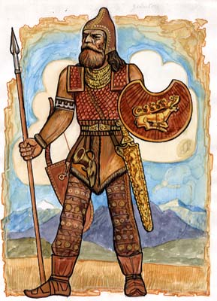
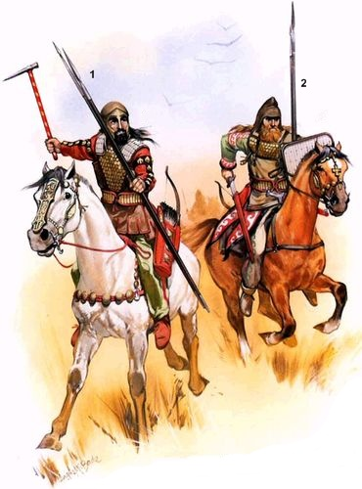
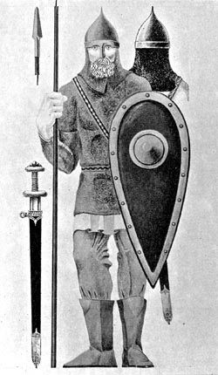
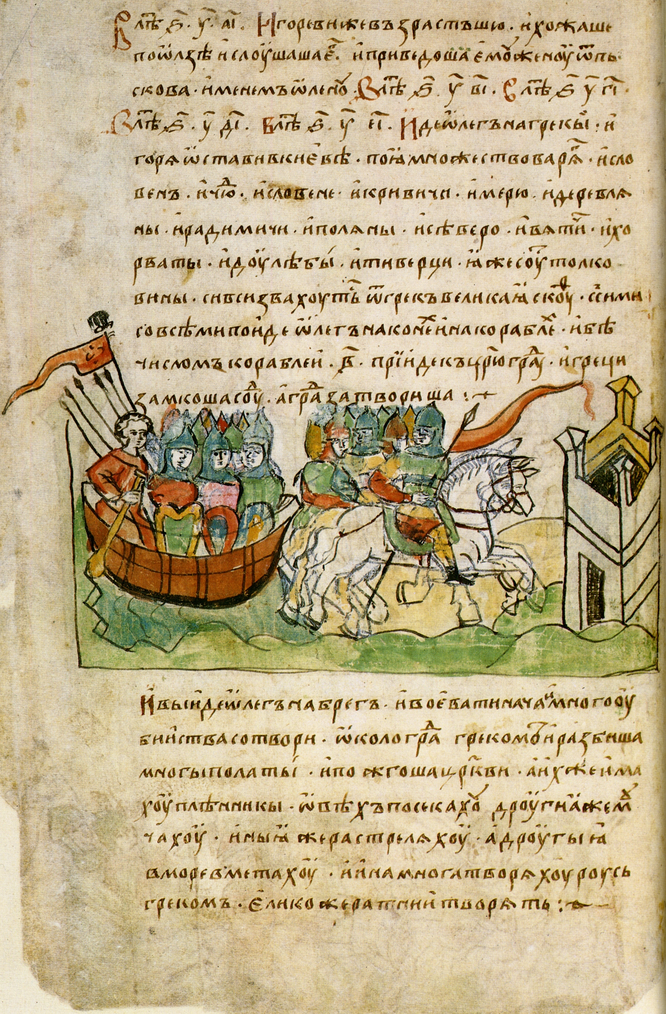
Державотворчі військові традиції
Удосконалювалися традиції: запровадження регулярного війська та навчання дружинників, устрою військ, військові символи, ритуали. Встановились роди військ: оружники - піхота, кіннота - важка, легка, військовий флот - річкові, морські лодії.
Варяги, кіммерійці, скіфи, сармати – найдавніші народи української історії (X –VII ст. до н. е.) перейняли традиції родів військ, зброї, військової амуніції, слов’янського війська та традицію урегулювання державотворчих відносин нормами права.

Slide 14
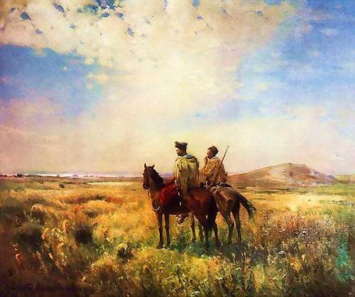
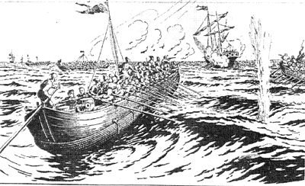
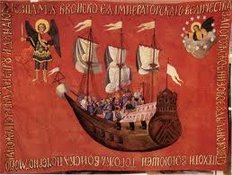
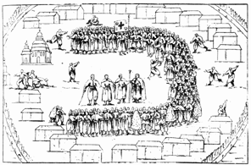
Традиції розбудови української армії
Утворилися традиції державної символіки. Козацьке військо мало демократичний устрій. Усі політичні й організаційні питання вирішувалися на старшинській раді.
Утверджувалися такі роди військ: сторожова, розвідувальна служба, піхота, легка кіннота, флот. Традиційними стали тактики: лава, напівколом, рухома фортеця. Козаки першими використали метод окопування в землі.

Slide 15
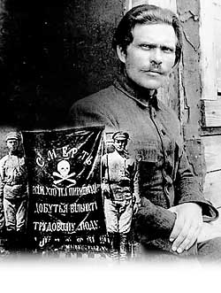
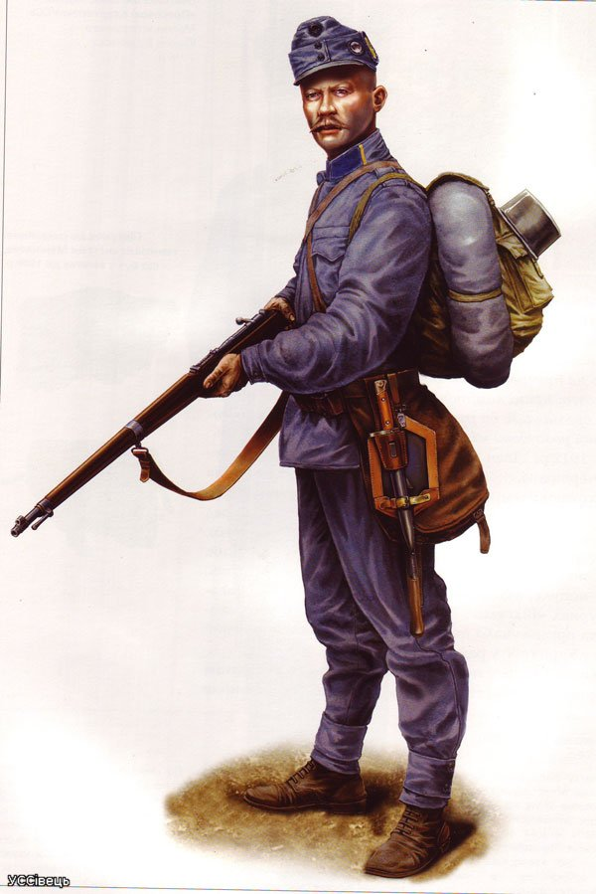
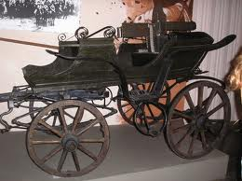
Військові традиції Нового часу
У XX столітті виникають військові організації УПА, УСС, які будуються на основі козацьких традицій. Відтворюється традиція фізичної підготовки до збройної боротьби, пов’язаної із захистом Вітчизни.
У ході Української
революції Н.Махно
у березні 1917 р.
створив повстанську
армію, на озброєнні
якої були військові
тачанки, якими
користувалися у
багатьох країнах.
Н.Махно

Slide 16

Традиції і новаторство
Традиційним кроком нової держави після здобуття Україною незалежності є створення Збройних сил України на правовій основі, яке стало стійкою традицією.
Збройні Сили України відповідно ст. 13 Закону «Про Збройні Сили України» визначено військовою державною структурою, яка призначена для захисту держави. Новаторським елементом є визначення Законом (ст.106) Президента України Верховним Головнокомандувачем саме Збройних Сил України.
Воєнна доктрина України від 19 жовтня 1993 р. визначила, що головним завданням Збройних Сил України є «захист незалежності, територіальної цілісності, недоторканності України».

Slide 17
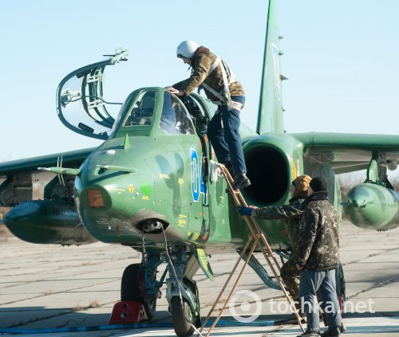
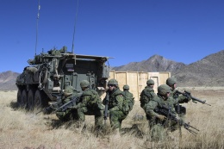
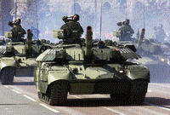
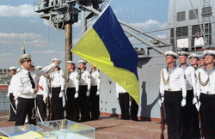
Вкраїна - мати, за неї треба головою стояти

Slide 18


Правова соціалізація
Правова соціалізація - процес засвоєння норм і цінностей правового характеру, які закладені у нормативних документах про військову організацію держави. У процесі правової соціалізації відбувається адаптація до умов і особливостей військового життя та засвоєння військово-правових норм.

Slide 19
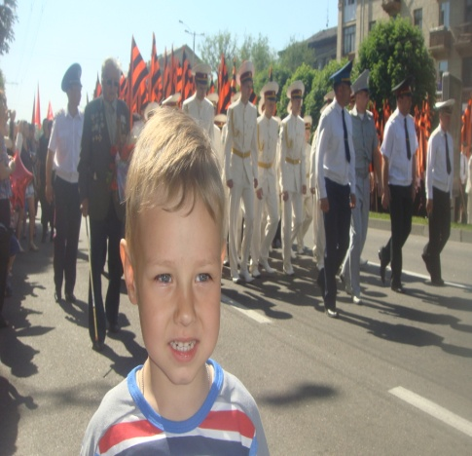
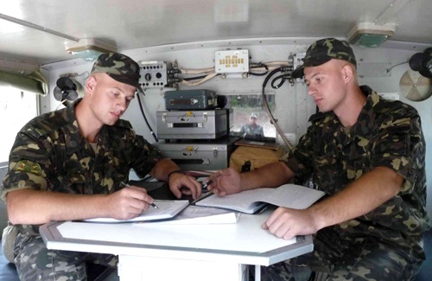
Військово - патріотичне виховання дієвий механізм впровадження військових традицій
Військово-патріотичне виховання є цілеспрямованою організаторською і педагогічною діяльністю з формування у громадян високої патріотичної свідомості, почуття любові до України, готовності до виконання громадянських і конституційних обов'язків.
Патріотизм – одне з найважливіших і найглибших почуттів, в основі якого є любов до батьківщини, відданість своєму народу, гордість за надбання національної культури. Неможливо реалізувати завдання розбудови незалежної України без громадянина - патріота.

Slide 20
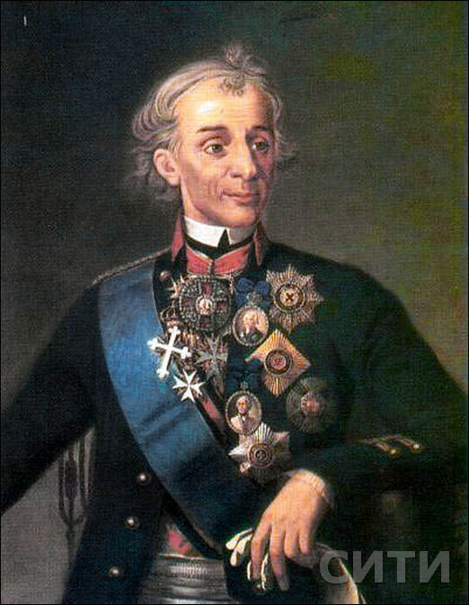
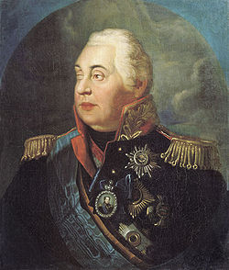
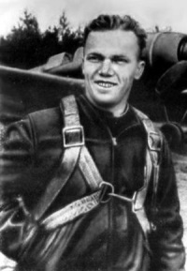
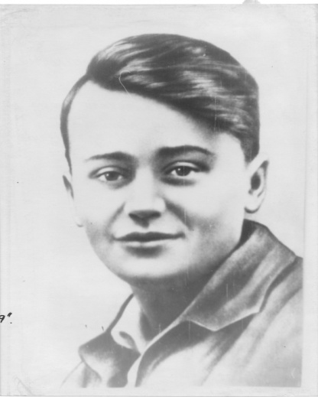
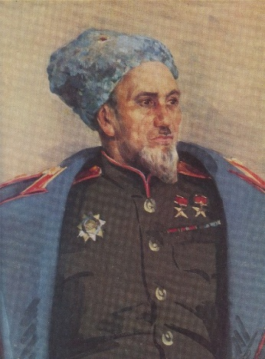
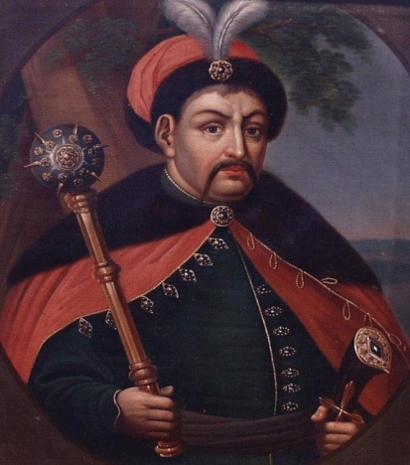
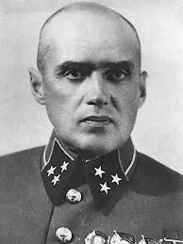
Традиції героїзму
О.Суворов
М.Кутузов
І. Кожедуб
О. Кошовий
С. Ковпак
К.Жуков
Б. Хмельницький
О.Смирнов

Slide 21
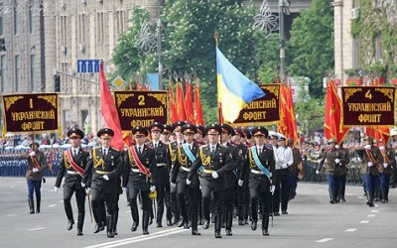
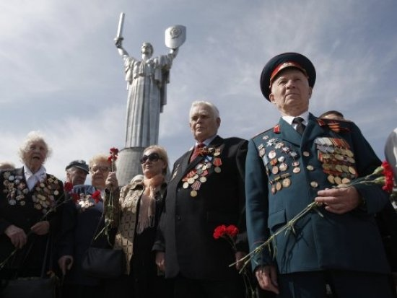
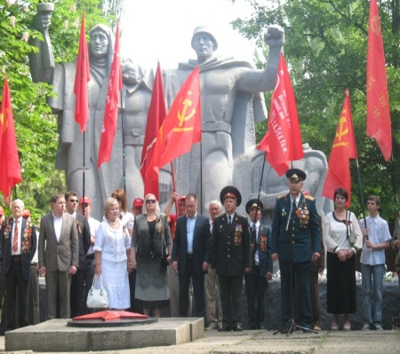
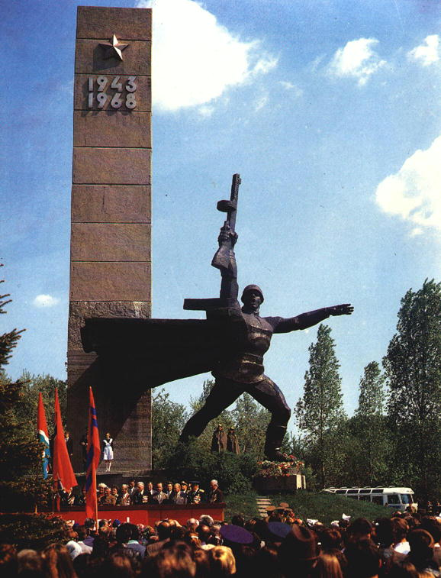

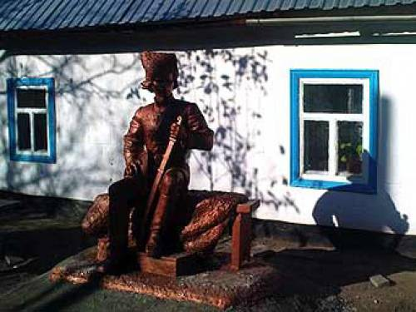
Досвід використання військових традицій в Україні
Парад на День Перемоги
Зустріч ветеранів
Мітинг: хвилина мовчання
Пам'ятник Перемоги у
м. Запоріжжі
Орден Богдана Хмельницькогого
Пам'ятник Н.Махно.
Історична пам'ять

Slide 22
Висновки
1. Проблема осмислення військових традицій має давні витоки, здійснювалась на всіх етапах державотворення. Дослідники використовували різні підходи до осмислення проблеми. У сучасний час варто застосовувати міждисциплінарний, інтегральний підходи, які б сприяли більш глибокому дослідженню проблеми. У процесі формування державності на українських землях важливу роль відігравали військові традиції. Вся історія державності України тісно пов'язана з утворенням і розвитком тих чи інших військових формацій, які забезпечували державний лад, захист і безпеку громадян як від зовнішніх агресорів так і від внутрішніх дестабілізуючих факторів. Військові традиції стали важливим фактором державотворення.

Slide 23
Висновки
2. Військові традиції - це система методів, форм, видів, принципів, підходів освоєння і вивчення історичного досвіду захисту держави, духовний орієнтир патріотичних почуттів громадян держави для участі у вирішенні проблем державотворення. Сутність військових традицій полягає в закріпленні, повторюваності, специфічній формі передачі, масовості прояву, зберіганні досвіду оборони і захисту своєї Вітчизни, в забезпеченні умов засвоєння досвіду та його трансляції наступним поколінням. Закономірним є розвиток традицій у взаємозв’язку з новаторством. Військові традиції мають виховне, пізнавальне, правове, регулятивне, аксіологічне, світоглядне значення, сприяють державотворенню.

Slide 24
Висновки
3. Вважливими детермінантами оптимізації формування військових традицій є правова соціалізація, яка є важливим чинником реалізації військово-правових традицій. В Україні напрацьований досвід використання військових традицій. Дієвим впровадженням бойових традицій визначено військово-патріотичне виховання, яке є духовним орієнтиром для українського народу в умовах розбудови незалежної соціальної правової держави.

